Slide 2
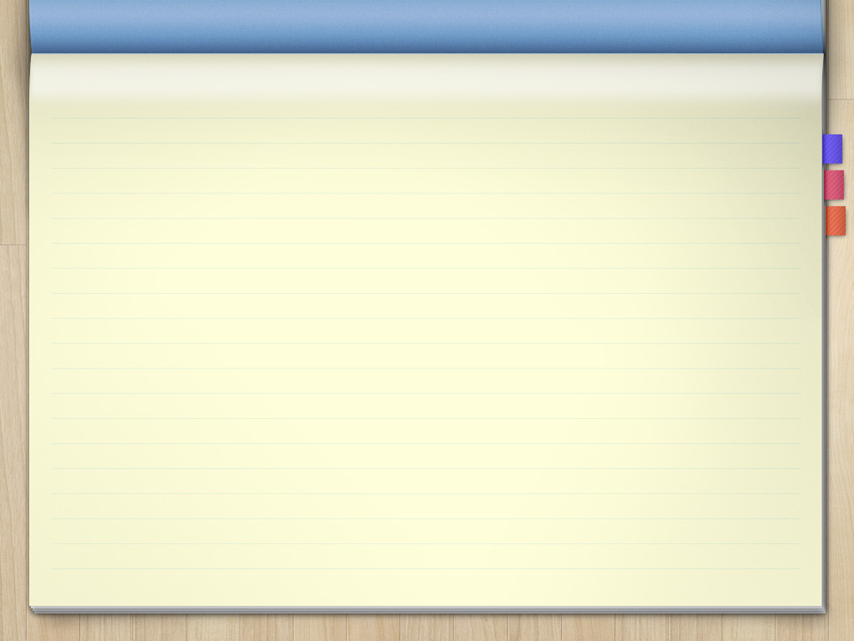
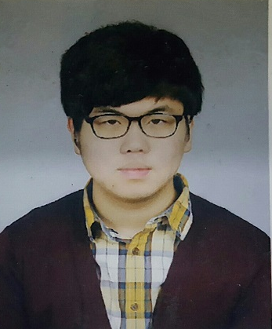
소개
* 이름 : 이상우(Lee Sang Woo)
* 생년월일 : 1994.11.29
* 지역 : 강원도 춘천
* 전공 : 한림대학교 소프트웨어융합대학 빅데이터(복 수전공 : 스마트IOT)
* email : tkddn4508@naver.com
* Github : https://github.com/gomtings
2/17
소프트웨어융합대학 이상우

Slide 3





사용 언어
java C C++ LabView Ardoino
3/17
소프트웨어융합대학 이상우

Slide 4
경력 사항
2019. 08 ~
SW 개발 프리랜서 및 3D_print 출력 대행
2018. 12 ~ 2020. 01
스타트업 닥터윌 대표 - IOT 휠체어 키트 대표개발자(펌웨어 및 하드웨어 개발)
2020. 03 ~ 2021. 02
메디코슨 기업부설연구소 연구원
제품 펌웨어 개발 및 테스트 지그 SW 개발
4/10
4/17
소프트웨어융합대학 이상우

Slide 5
개발 경험
1. 2013 국제로봇컨테스트 전국대학생 로봇스포츠 경진대회 [LEGO EV3,NXT , LABVIEW]
- 처음으로 개발해본 로봇으로 씨름 로봇 입니다.
LEGO EV3,NXT 를 이용하여 하드웨어 빌드를 진행하였으며 LABVIEW 를 이용하여 프로그래밍하였습니다.
2. 스마트 로봇 경진대회 [LEGO EV3,NXT , LABVIEW]
- 공의 색상별 각 색상의 바구니에 담는 로봇 입니다.
LEGO EV3,NXT 를 이용하여 하드웨어 빌드를 진행하였으며 LABVIEW 를 이용하여 프로그래밍하였습니다.
3. 2016-국제로봇컨테스트-에어스포츠-경진대회[LEGO EV3,NXT , LABVIEW]
- 농구 로봇 입니다. TETRIX 프레임을 이용하여 하드웨어를 빌드를 진행 하였고 EV3,NXT 컨트롤러를 사용 하였습니다.
펌웨어는 LABVIEW 를 이용하여 프로그래밍하였습니다.
5/10
5/17
소프트웨어융합대학 이상우

Slide 6
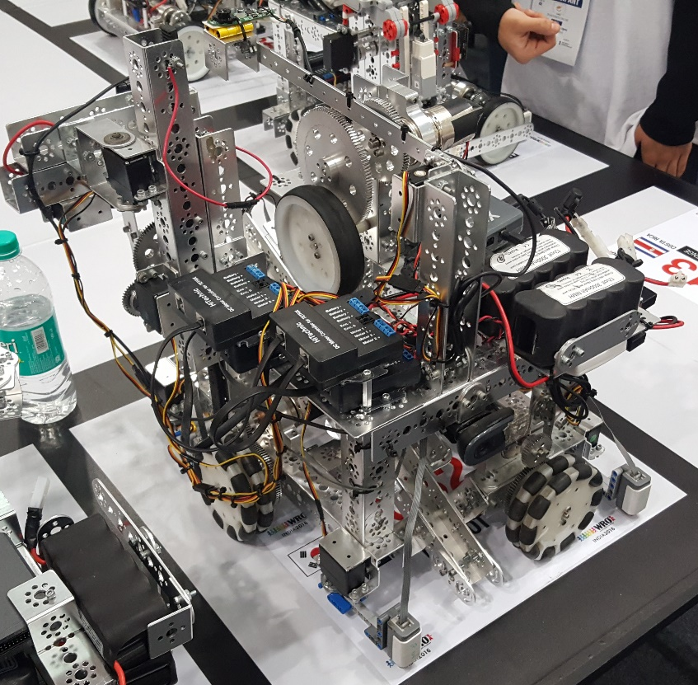
개발 경험
4. 2016 WRO(월드로봇올림피아드) [My Rio , LABVIEW ]
- 볼링 로봇으로 상자에 담긴 공을 들고 이동하여 볼링 핀을 쓸어 트리는 로봇 입니다.
TETRIX 프레임 을 활용하여 하드웨어를 빌드 하였으며 My Rio 컨트롤러 를 사용하였습니다.
펌웨어는 LABVIEW 를 이용하여 프로그래밍하였습니다.
5. 2016 스마트 로봇 경진대회 [LEGO EV3,NXT , LABVIEW]
- 씨름 로봇 입니다. 경기장 밖에서 시작 하여 경기장으로 진입 하여 로봇끼리 대결을 하는 로봇으로
LEGO EV3,NXT 를 이용하여 하드웨어 빌드를 진행하였으며 LABVIEW 를 이용하여 프로그래밍하였습니다.
6. 채팅 프로그램[LABVIEW]
TCP IP 통신을 활용하여 간단하게 구현을 해본 채팅 프로그램 입니다.
LABVIEW 를 공부해 보기 위하여 시작한 프로젝트 입니다.
6/10
6/17
소프트웨어융합대학 이상우

Slide 7
개발 경험
7. 원격 제어 프로그램[LABVIEW]
- TCP IP 통신과 cmd 명령을 활용하여 간단하게 구현을 해본 채팅 프로그램 입니다.
cmd 명령중 강제 종료 기능 및 예약 종료 기능 을 활용하여 원격지에서 학부모가 자녀들의PC 사용 시간을 제어 할수 있는 프로그램 입니다.
8. route finder [LABVIEW]
취미 생활로 즐기는 비행 시뮬레이션 게임 xplane 에서 비행을 위해서는 비행 루트를 다운로드 받아야 하는데 기존의 프로그램이 잦은 오류로 인해서 사용이 불편하여 개발을 진행한 프로그램 입니다.
9. 환율 정보 프로그램 [LABVIEW]
-공공데이터포털 이라는 것을 알게 되었고 공공데이터포털 을 활용해 보기 위하여 시작한 프로젝트 입니다. 환율데이터를 활용하여 각 국가의 현재의 환율 과 특정 날자의 활율 그리고 이것들을 조합하여 1달간의 환율 변동 추이 등을 그래프로 나타내 주는 프로그램 입니다.
7/10
7/17
소프트웨어융합대학 이상우

Slide 8
개발 경험
10. 환경 관제 시스템 [아두이노 ,C/C++]
-미세먼지 등 환경이 이슈가 되는 현재 지역의 정보는 알수 있지만 우리동네의 세부적인 수치를 알려주는 사이트는 없다는 것을 알게 되었습니다. "지역의 정보뿐만 아니라 우리동네의 세부적인수치를 표현 해주는 사이트가 있다면 어떨까?" 라는 생각으로 시작하게 되었습니다. 아두이노와 센서를 이용하여 환경정보를 측정하여 데이터베이스에 저장한 뒤 웹페이지 에서는 지도와 데이터베이스를 이용하여 적절한 데이터를 사용자에게 보여지도록 구현하였습니다.
-구현한 기능
아두이노 회로도 구성
- 아두이노 나도와 gps,미세먼지 센서,이센화탄소 및 가스센서 , 온습도 센서 를 활용하여 회로 구성
아두이노 의 펌웨어 개발
- c/c++ 로 각 센서들의 데이터를 수집 http 통신을 활용 하여 PHP 의 GET 방식으로 닷홈의 mysql DB에 각 센서 데이터 와 GPS 좌표를
DB에 추가
8/10
8/17
소프트웨어융합대학 이상우

Slide 9
개발 경험
11. 스마트 베개 [아두이노 ,C/C++]
- 수면 무호흡증이라는 병은 현대인들이 많이 가지고 있으면서도 대수롭지 않게 생각하는 병입니다. 해외에서는 수면 무호흡증이 있으면 면허 발급에도 제한이 있을 정도로 대수롭지 않게 생각할 병은 아닙니다. 수면 무호흡증이라는 병에 대해서 알아보다가 검사시간이 굉장히 길어 검사를 받기 쉽지않다는 것을 알게 되었습니다. 그래서 저희 팀은 "검사를 집에서 편리하게 받을 수 있다면 어떨까?"라는 의문점에서 프로젝트를 시작하게 되었습니다.아두이노와 센서를 이용하여 사용자의 호흡 여부를 판단하여 기준치를 넘어가면 경보를 울려 사용자를 깨움과 동시에 데이터베이스에 수치를 기록하 여 사용자 스스로 수면무호흡증 검사를 할 수 있도록 구현하였습니다.
- 구현한 기능
아두이노 : 아두이노 나노와 BT 이산화탄소센서 ,심박센서
C/C++ : BT 이산화탄소센서 ,심박센서 의 데이터 수집 수면무호흡증 판단 기준에 따른 분류 를 진행하고
블루투스로 페어링된 앱으로 분류 기준에 따라 데이터 전송
9/10
9/17
소프트웨어융합대학 이상우

Slide 10
개발 경험
12. 아로마 테라피를 위한 장치 [아두이노 ,C/C++,3D, builder]
- 아로마테라피를 효과적으로 하기위한 장치를 개발하기로 하였으며 사용자의 기분에 따라 향의 강도를 설정 할수 있도록 구성
-구현한 기능
아두이노 : 릴레이 , 아두이노 나노 , 펜 , 열선 사용 회로 구성
C/C++ : 열선을 릴레이를 통하여 열선의 온도 제어 팬의 속도 제어
3D, builder : 아이템의 외형을 모델링 하고 3d 프린터로 출력
10/10
10/17
소프트웨어융합대학 이상우

Slide 11
개발 경험
13. IOT 휠체어 키트 [아두이노 ,C/C++]
- 친구들과 이야기를 하던 보안,장애인 이동권,골든타임 등에 관하여 이야기가 나오게 되었습니다. 장애인의 사고 발생시 이것을 미리 알아차리고
빠르게 보호자 와 구급대로 연락을 취하는 시스템을 개발해 보자 로 결론을 내리게 되어 시스템을 개발하기 시작 하였습니다.
- 구현한 기능
1차적으로 하드웨어 자체적으로 사고및 충격을 감지 하고 알람을 울릴수 있는 시스템을 구현 하였습니다.
아두이노 : 아두니오 우노 와 가속도센서,자이로센서, 초음파센서,충격센서, 를 이용하여 회로 구현
SW : 센서들을 조합 하여 가속도 및 각도 충격(진동) 과 초음파 를 사용 하여 사고 및 충격 발생 유무를 감지
비프스피커를 통하여 경보음을 울리도록 구현
11/10
11/17
소프트웨어융합대학 이상우

Slide 12
개발 경험
14. 자전거 사용자의 위험을 알려주는 자전거 전등 [아두이노 ,C/C++]
-IOT 휠체어 키트 를 이어서 구현을 하던 도중 시장성 문제가 발생하여 고민하던중 자전거 시장이 최근 급 성장 하고 있으며
보호장구 착용이 의무화 되어있지만 착용율 이 저조 하며 사고 또한 자주 발생 한다는것에 착안하여 개발하기 시작
- 구현한 기능
이전에 구현한 것에서 단가를 절감 하기 위하여 초음파센서 및 자이로센서를 삭제 하여 기능을 구현
또한 소형화를 위하여 아두이노 우노 에서 아두이노 나노로 교체 하여 개발
12/10
12/17
소프트웨어융합대학 이상우

Slide 13
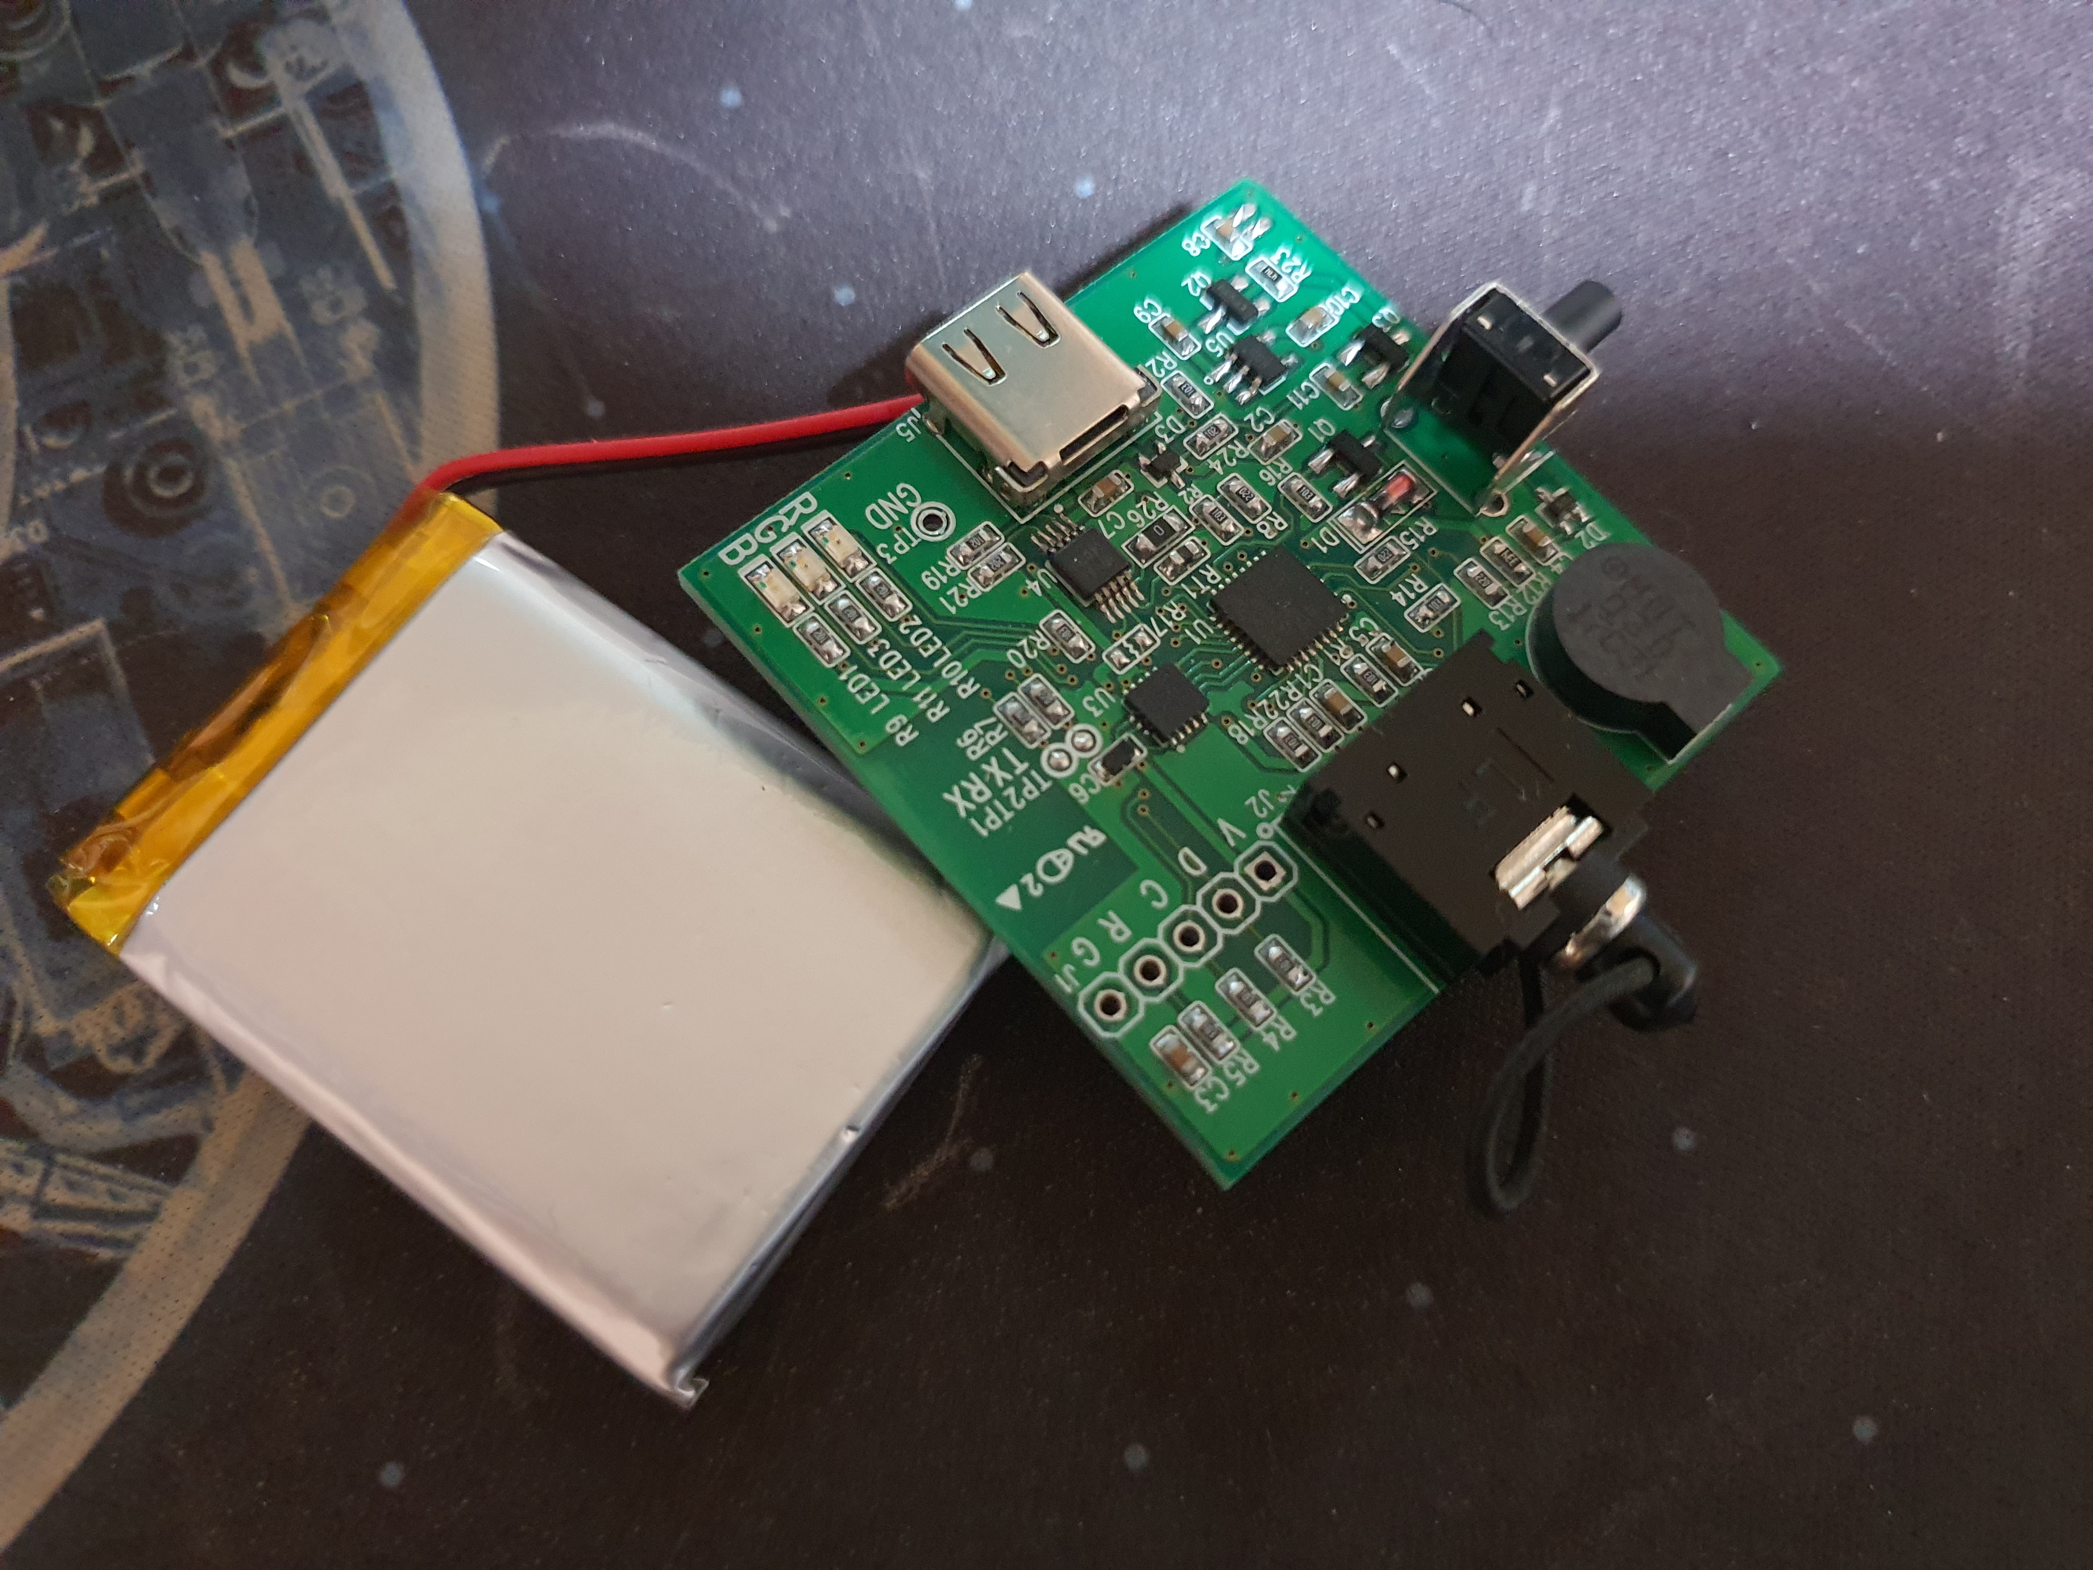
개발 경험
15. 여성들의 안전을 위한 자동경보 호출 시스템[아두이노 ,C/C++]
-15년 강남역 살인 묻지마 살인사건 여성 혐오 범죄 와 신림동 주거침입 미수 사건 등 여성관련 범죄가 증가 한다는 것 확인하여
기존에 개발한것을 여성들이 위험하다 느낄때 빠르게 주변에 알릴순 없을까 란 생각을 하던중 여성관련 호신용품중 하나인 호신용 경보기
가 기존 제품들의 경우 모두 버튼울 누르거나 줄을 잡아 댕기는 등 물리적 행동을 통해서 동작을 한다는 것을 확인하고
구현 시작
- 구현한 기능
기존 구현한 기능에서 충격및 낙하 를 감지 할수 있도록 기능을 구현 과 만능 기판 내에 아두이노 와 센서들을 모두 내장하여
호신용품으로써 사용 할수 있도록 크기를 소형화 진행
외부 업체 와 협력하여 pcb 로 제작하여 크기를 최소하 하고 실제 제품화 진행
13/10
13/17
소프트웨어융합대학 이상우

Slide 14
개발 경험
16. 카카오톡 쳇봇 [win32 api]
윈도우 기반 애플리케이션을 공부하기 위하여 시작한 프로젝트로
카카오톡이 아닌 프로그램에서 사용자 입력 메시지를 자동으로 전송
17. AG(Auto_Git) [win32 api]
git hub 의 다운로드 업로드를 git bash 를 이용 하여 명령어로 진행을 해야 하는 불편함을 간소화 하고자
자동으로 명령어를 작성해 주는 메크로 프로그램
14/10
14/17
소프트웨어융합대학 이상우

Slide 15
수상 기록
2013년
1. 2013 국제로봇컨테스트 전국대학생 로봇스포츠 경진대회
2. 스마트 로봇 경진대회 스마트 로봇 경진대회
2016년
1. 2016-국제로봇컨테스트-에어스포츠-경진대회
2. 2016 WRO (월드 로봇 올림피아드)KOREA 2016 WRO
3. WRO INDIA 2016 국가대표 WRO INDIA 2016 국가대표
4. 2016 스마트 로봇 경진대회 2016 스마트 로봇 경진대회
2017년
한림대학교 창업아이디어 공모전
15/10
15/17
소프트웨어융합대학 이상우

Slide 16
수상 기록
2018년
1. 한림대학교 SW week sw공모전
2. 한림대학교 창업동아리 1차 경진대회
3. 제19회 강원도 대학생 창업경진대회 창업지원단
2019년
1. 한림대학교 창업동아리 최종경진대회
2. 한림대학교 창업동아리 1차 경진대회
3. 한림대학교 창업동아리 경진대회
4. 제20회 강원도 대학생 창업경진대회 연세대학교_창업지원단
2020년
19한림대학교 창업동아리 최종경진대회
16/10
16/17
소프트웨어융합대학 이상우

Slide 17
특허출원
긴급 상황을 알려주는 휠체어 및 그의 동작 방법
(2) 위험 상황 알림을 수행하는 휠체어 제어 시스템
(3) 약자들의 안전을 위한 자동경보 호출 시스템
(4) 상표 및 디자인 출원 Pocket Bodyguard 및 safe defender
17/10
17/17
소프트웨어융합대학 이상우

Slide 18

감사합니다
소프트웨어융합대학 이상우

